Slide 1

3
la ley y el evangelio

Slide 2
La Ley y el Evangelio
La salvación es un don que llega a nosotros por gracia por medio de la fe, no por las obras de la ley (Efe.2:8).
"Ninguna obra de la ley, ningún esfuerzo, por más admirable que sea, y ninguna obra buena ya sean muchas o pocas, de sacrificio no pueden justificar de manera alguna al pecador (Tito 3:5; Rom.3:20)".
A través de toda la Escritura existe perfecta armonía entre la ley y el Evangelio; ambos se exaltan mutuamente.

Slide 3
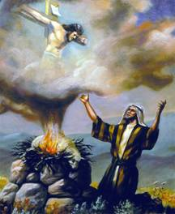
La ley y el Evangelio antes del Sinaí. Cuando Adán y Eva pecaron, supieron que significan la culpa, el temor y la necesidad (Gén.3:10). En respuesta a su necesidad, Dios no anuló la ley que los condenaba; en cambio, les ofreció el Evangelio que los restauraría a la comunión con él y a la obediencia de su santa ley.
El Evangelio consistía en la promesa de redención por medio de un Salvador, la Simiente de la mujer, el cual un día vendría para triunfar sobre el mal (Gén.3:15). El sistema de sacrificios que Dios estableció, les enseñó una importante verdad relativa a la expiación: El perdón podría ser obtenido únicamente por el derramamiento de sangre, por medio de la muerte del Salvador. Al creer que el sacrificio de los animales simbolizaba la muerte expiatoria del Salvador en su lugar, obtendrían el perdón de sus pecados. La salvación sería por gracia.

Slide 4

Esta promesa evangélica era el centro del pacto eterno de gracia que Dios le ofreció a la humanidad (Gén.12:1-3; 15:4,5; 17:1-9). Se hallaba íntimamente relacionada con la obediencia a la Ley de Dios (Gén.18:18,19; 26:4,5).
El Hijo de Dios sería la garantía del pacto divino, el punto focal del Evangelio, el "Cordero que fue inmolado desde el principio del mundo" (Apoc.13:8).
La gracia de Dios, por lo tanto, comenzó a aplicarse tan pronto como Adán y Eva pecaron.

Slide 5
  Dijo David: "La misericordia de Jehová es desde la eternidad y hasta la eternidad sobre los que le temen, y su justicia sobre los hijos de los hijos; sobre los que guardan su pacto, y los que se acuerdan de sus mandamientos para ponerlos por obra" (Sal.103:17,18).
La Ley y el Evangelio en el Sinaí.
  Existe una relación estrecha entre el Decálogo y el Evangelio. Por ejemplo, el preámbulo de la ley se refiere a Dios como el que libertó a su pueblo de la esclavitud Egipcia (Exo.20:1,2).
  Y luego de la proclamación de los Diez Mandamientos, Dios instruyó a los israelitas a que erigieran un altar y comenzaran a ofrecer los sacrificios que habían de revelar su gracia salvadora, para librarlos de la esclavitud del pecado.

Slide 6
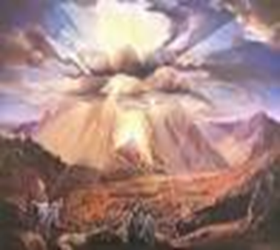

Dios dio su Ley en el Monte Sinaí
Y luego ordena construir un santuario donde se sacrifican los corderos para cargar sobre ellos los pecados por violar esa Leí.

Slide 7
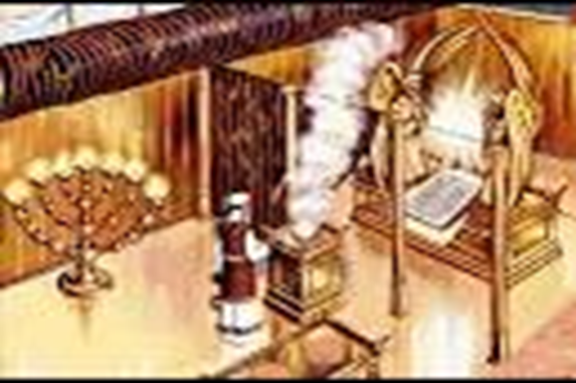
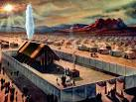
Fue en el monte Sinaí donde Dios le reveló a Moisés una gran porción de la ley ceremonial que tenía que ver con la construcción del santuario, lugar en el cual Dios moraría con su pueblo y se encontraría con ellos para compartir sus bendiciones y perdonar sus pecados (Exo.24:9 - 31:18).
Esta expansión del sencillo sistema de sacrificios que había existido antes del Sinaí, o sea, desde el Edén. bosquejaba la obra mediadora de Cristo para la redención de los pecadores y la vindicación de la autoridad y santidad de la Ley de Dios.

Slide 8
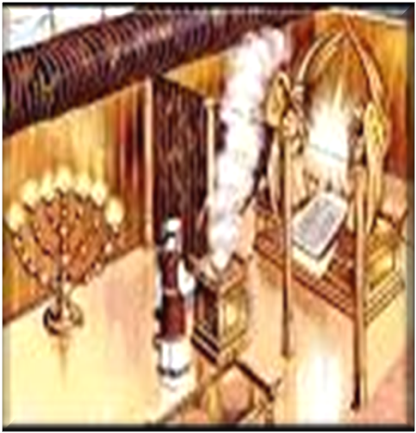
La morada de Dios se hallaba en el Lugar Santísimo del santuario terrenal, sobre el propiciatorio del arca en la cual se guardaban los Diez Mandamientos. Cada aspecto de los servicios del santuario simbolizaba al Salvador. Los sacrificios de sangre apuntaban a su muerte expiatoria, la cual redimiría a la raza humana de la condenación de la ley.
El Decálogo fue colocado dentro del arca; por su parte, las leyes ceremoniales, junto con los reglamentos civiles que Dios le dio al pueblo, fueron escritos en el "libro de la ley", el cual fue colocado junto al arca del pacto como "testigo contra" el pueblo (Deut.31:26). Siempre que pecaban, este "testigo" condenaba sus acciones y proveía elaborados requisitos para la reconciliación con Dios. Desde el Sinaí hasta la muerte de Cristo, los transgresores del Decálogo hallaron esperanza, perdón y purificación por fe en el Evangelio revelado por los servicios del santuario que prescribía la ley ceremonial.

Slide 9


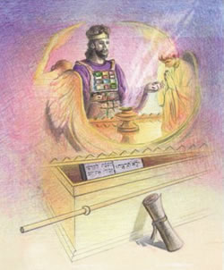
La ley y el Evangelio después de la cruz.
Según han observado numerosos cristianos, la Biblia indica que, si bien la muerte de Cristo abolió la ley ceremonial, no hizo sino confirmar la perdurable validez de la ley moral.
Escrita por Moisés en un Libro, era temporal, regía hasta la muerte de Cristo
Escrita por Dios en dos tablas de piedra, es eterna. Será la norma del juicio.
Note la ubicación de las dos leyes, una dentro del arca, la otra por fuera.

Slide 10

Nótese la evidencia:
1. La ley ceremonial.
  Cuando Cristo murió, cumplió el simbolismo profético del sistema de sacrificios. El tipo se encontró con el antitipo, y la ley ceremonial llegó a su fin. Siglos antes, Daniel había predicho que la muerte del Mesías haría "cesar el sacrificio y la ofrenda" (Dan.9:27).
Cuando Jesús murió, el velo del templo fue rasgado sobrenaturalmente de arriba abajo (Mat.27:51), indicando así el fin del significado espiritual de los servicios del templo.

Slide 11
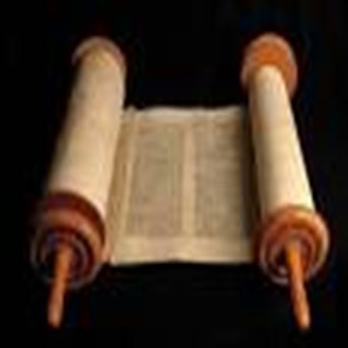
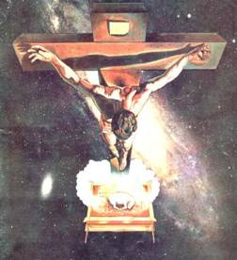
Si bien es cierto que la ley ceremonial cumplía un papel vital antes de la muerte de Cristo, en muchas maneras era deficiente, sólo "teniendo la sombra de los bienes venideros" (Heb.10:1).
Cumplía un propósito momentáneo, habiéndole sido impuesta al pueblo de Dios "hasta el tiempo de reformar las cosas" dice (Heb.9:10; Gál.3:19), es decir, hasta el momento en que Cristo muriera como el verdadero Cordero de Dios.

Slide 12
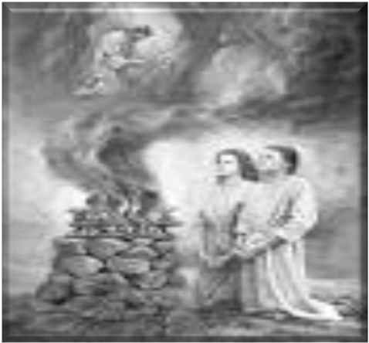
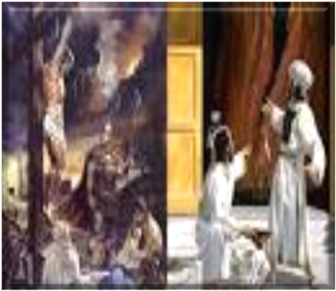
Cronograma establecido por Dios
Cuatro mil años:
CS 375. p 3. Gal.4:4.
Desde el Edén hasta la cruz:
A las tres de la tarde, «El velo del templo se rasgó en dos, de arriba abajo; y la tierra tembló, y las rocas se partieron».

Slide 13
A la muerte de Cristo, la jurisdicción de la ley ceremonial llegó a su fin. El sacrificio expiatorio del Salvador proveyó el perdón de todos los pecados. Este acto anuló el acta de los decretos que había contra nosotros, que nos era contraria, quitándola de en medio y clavándola en la cruz" (Col.2:14; Deut.31:26).
Desde entonces, ya no fue necesario realizar las elaboradas ceremonias que de todos modos no eran capaces de quitar los pecados ni de purificar la conciencia (Heb.10:4; 9:9,14). No más preocupación acerca de las leyes ceremoniales, con sus complejos requerimientos relativos a las ofrendas de bebidas y alimentos, las celebraciones de diversos festivales (la Pascua, el Pentecostés, etc.), las nuevas lunas o los sábados ceremoniales (Col.2:16; Heb.9:10), "todo lo cual es sombra de lo que ha de venir" (Col.2:17).

Slide 14
Con la muerte de Jesús, los creyentes ya no tenían ninguna necesidad de poner su atención en las sombras, es decir, los reflejos de la realidad en Cristo. Ahora podrían acercarse al Salvador directamente, ya que la sustancia o el cuerpo "es de Cristo" (Col.2:17).
Tal como había sido interpretada por los judíos, la ley ceremonial se había convertido en una barrera entre ellos y otras naciones. Había llegado a ser un gran obstáculo para el cumplimiento de su misión de iluminar el mundo con la gloria de Dios. La muerte de Cristo abolió esta "ley de los mandamientos expresados en ordenanzas" entre los judíos y gentiles, y creando así una familia de creyentes reconciliados "mediante la cruz... en un solo cuerpo" (Efe.2:14-16).

Slide 15
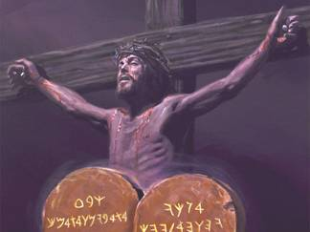
2. El Decálogo y la cruz.
  Si bien es cierto que la muerte de Cristo terminó con la autoridad de la ley ceremonial, por otra parte estableció la ley de los Diez Mandamientos.
Cristo quitó la maldición de la ley, librando así de su condenación a los creyentes. Sin embargo, el hecho de que haya realizado esto, no significa que la ley haya sido abolida, dándonos libertad para violar sus principios. El abundante testimonio bíblico referente a la perpetuidad de la ley refuta este concepto.

Slide 16
Bien dijo Calvino que "no debemos imaginar que la venida de Cristo nos ha librado de la autoridad de la ley; por cuanto ésta es la regla eterna de una vida santa y devota, y por lo tanto debe ser tan invariable como la justicia de Dios".
Pablo descubrió la relación que existe entre la obediencia y el Evangelio de la gracia salvadora. Llama a los creyentes a vivir vidas santas, y los desafía a presentarse a sí mismos "a Dios como instrumentos de justicia. Porque el pecado no se enseñoreará de vosotros; pues no estáis bajo la ley, sino bajo la gracia" (Rom.6:13,14).
Así pues, los cristianos no guardan la ley con el fin de obtener la salvación; los que procuren hacer eso lograrán tan sólo hundirse más en la esclavitud del pecado. "Todo el tiempo que un individuo se halla bajo la ley, permanece también bajo el dominio del pecado, por cuando la ley no puede salvarnos de la condenación del pecado ni de su poder. Pero los que están bajo la gracia reciben no sólo libertad de la condenación (Rom.8:1), sino también el poder para vencer (Rom.6:4). De este modo, el pecado ya no tendrá dominio sobre ellos".

Slide 17
"El fin de la ley añade Pablo es Cristo para justicia a todo aquel que cree" (Rom.10:4). Por lo tanto, todo aquel que cree en Cristo, comprende que el Salvador es el fin de la ley como instrumento de obtener justicia. En nosotros, somos pecadores pero en Jesucristo somos justos por medio de su justicia.
Eso sí, el estar bajo la gracia no les da a los creyentes permiso para continuar en el pecado (transgrediendo la Ley), con el fin de hacer que la gracia abunde (Rom.6:1). Más bien, la gracia suple el poder que hace posible la obediencia y la victoria sobre el pecado. "Ahora, pues, ninguna condenación hay para los que están en Cristo Jesús, los que no andan conforme a la carne, sino conforme al Espíritu" (Rom.8:1).

Slide 18
La muerte de Cristo magnificó la ley, exaltando su autoridad universal. Si el Decálogo pudiera haber sido cambiado, el Salvador no habría tenido que morir.
  Nota: El sacrificio en el Edén es un ejemplo. En la prohibición de no comer del fruto del árbol de la ciencia del bien y del mal, estaban incluidos todos los Mandamientos. Ver Sant.2:10-12.
Pero por cuanto esta ley es absoluta e inmutable, requiere el derramamiento de sangre con el fin de pagar la pena que impone. Este requerimiento, Cristo lo satisfizo plenamente por su muerte inocente en la cruz, poniendo la vida eterna a la disposición de todos los que aceptasen su magnífico sacrificio.

Slide 19
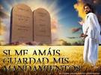
La Obediencia de la Ley
Los seres humanos no pueden ganarse la salvación por medio de sus buenas obras. La obediencia es el fruto de la salvación en Cristo. Por su gracia maravillosa, revelada especialmente en la cruz, Dios ha librado a su pueblo del castigo y la maldición del pecado.
Aún cuando eran pecadores Cristo dio su vida con el fin de proveer para ellos el don de la vida eterna. El abundante amor de Dios despierta en el pecador arrepentido una respuesta que se manifiesta en obediencia amorosa por el poder de la gracia derramada en tal abundancia.

Slide 20
Los creyentes que comprenden cuánto valora Cristo la ley y que además estiman las bendiciones de la obediencia, estarán bajo una poderosa motivación para vivir vidas semejantes a Cristo.
Cristo y la ley.
Cristo tenía supremo respeto por la ley de los Diez Mandamientos. Como el gran "Yo Soy", él mismo proclamó desde el Sinaí la ley moral de su Padre (Juan 8:58; Exo.3:14).

Slide 21
Su misión en este mundo consistía en "magnificar la ley y engrandecerla" (Isa.42:21).
El siguiente pasaje de los Salmos, que el Nuevo Testamento aplica a Cristo, deja clara su actitud hacia la ley: "El hacer tu voluntad, Dios mío, me ha agradado, y tu ley está en medio de mi corazón" (Sal.40:8; Heb.10:5,7).
El Evangelio de Jesús produjo una fe que exaltó firmemente la validez del Decálogo. Dijo Pablo: "¿Luego por la fe invalidamos la ley? En ninguna manera, sino que confirmamos la ley" (Rom.3:31).

Slide 22
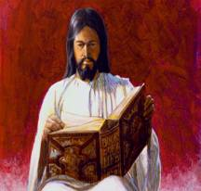
Así pues, Cristo no sólo vino con el fin de redimir al hombre sino también para vindicar la autoridad y la santidad de la Ley de Dios, presentando ante el pueblo su magnificencia y gloria, y dándonos ejemplo de cómo relacionarnos con ella.
Como sus seguidores, los cristianos han sido llamados a magnificar la Ley de Dios en sus vidas. Por haber él mismo vivido una vida de amorosa obediencia, Cristo hizo énfasis en el hecho de que sus seguidores deben ser guardadores de los mandamientos.

Slide 23
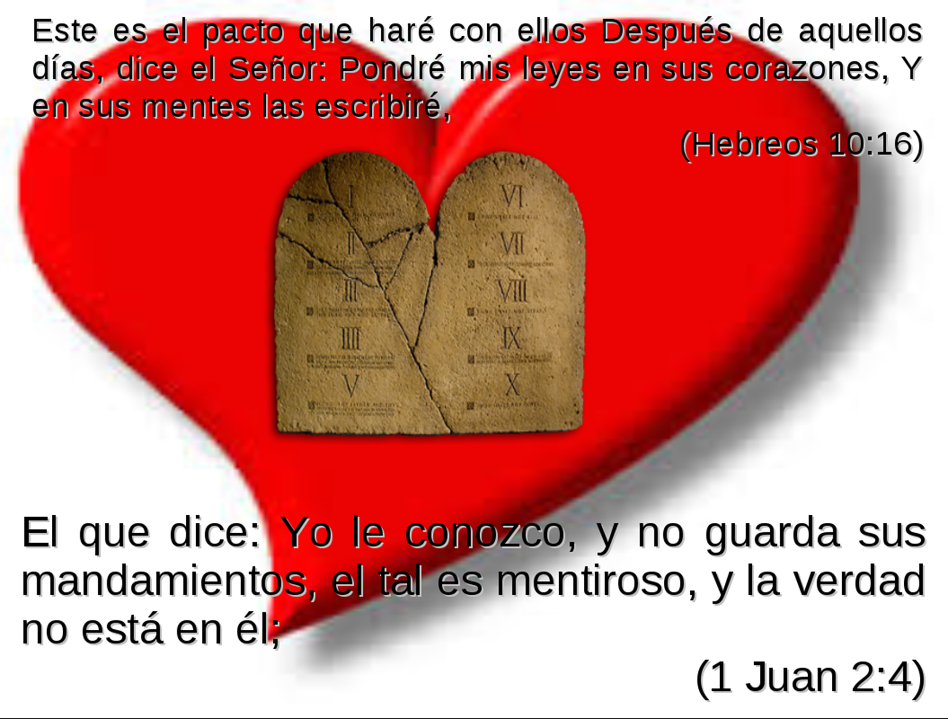

Slide 24
Cuando se le preguntó acerca de los requisitos para la vida eterna, replicó: "Si quieres entrar en la vida, guarda los mandamientos" (Mat.19:17).
  Además, el Salvador amonestó contra la violación de este principio al decir: "No todo el que me dice: Señor, Señor, entrará en el reino de los cielos, sino el que hace la voluntad de mi Padre que está en los cielos". A los que quebranten la ley no se les permitirá la entrada (Mat.7:21-23).

Slide 25
El mismo Jesús cumplió la ley, no destruyéndola, sino por medio de una vida de obediencia. "De cierto os digo declaró, que hasta que pasen el cielo y la tierra, ni una jota ni una tilde pasará de la ley, hasta que todo se haya cumplido"
(Mat.5:18).
Cristo hizo mucho énfasis en que nunca se debe perder de vista el gran objetivo de la Ley de Dios: «Amar al Señor nuestro Dios con todo nuestro corazón, alma y mente, y a nuestro prójimo como a nosotros mismos»
(Mat.22:37,38).

Slide 26
Sin embargo, él deseaba que sus creyentes no se amaran unos a otros conforme el mundo interpreta el amor, es decir, en forma egoísta o sentimental. Con el fin de explicar a qué clase de amor se refería, Cristo dio "un nuevo mandamiento"
(Juan 13:34).
Este nuevo mandamiento no había de reemplazar al Decálogo, sino que proveería a los creyentes con "un ejemplo de qué es realmente el verdadero amor abnegado, tal como nunca antes se había visto en el mundo. En este sentido, su mandamiento podría ser descrito como algo nuevo.
Les encargaba a los creyentes no sólo que os améis unos a otros, sino que os améis unos a otros, como yo os he amado (Juan 15:12). Aquí tenemos una evidencia más de cómo Cristo magnificó el amor de su Padre.

Slide 27
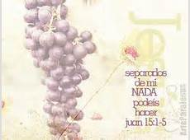
La obediencia revela esa clase de amor.
Jesús dijo: "Si me amáis, guardad mis mandamientos" (Juan 14:15). "Si guardareis mis mandamientos, permaneceréis en mi amor, así como yo he guardado los mandamientos de mi Padre, y permanezco en su amor" (Juan 15:10). y "guardamos sus mandamientos" (1 Juan 2:3).
Únicamente si permanecemos en Cristo podremos rendir obediencia de corazón. "Como el pámpano no puede llevar fruto por sí mismo, si no permanece en la vid -declaró el Salvador-, así tampoco vosotros, si no permanecéis en mí... El que permanece en mí, y yo en él, éste lleva mucho fruto; porque separados de mí nada podéis hacer" (Juan 15:4,5). "PERMANECED EN MÍ". Son palabras de gran significado.

Slide 28
Que significa ¿Permaneced en Cristo?
  Permanecer en Cristo significa una fe viviente, ferviente, refrigerante que obre por el amor y purifique el alma.
  Significa una recepción constante del espíritu de Cristo, una vida de entrega sin reservas a su servicio.
Donde exista esta unión, aparecerán las buenas obras.
La vida de la vid se manifestará en fragantes frutos en las ramas. La continua provisión de la gracia de Cristo os bendecirá y os convertirá en una bendición, hasta que podáis decir con Pablo: "Con Cristo estoy juntamente crucificado, y ya no vivo yo, mas vive Cristo en mí" (Gál. 2: 20). "pondré mis leyes en la mente de ellos, y sobre su corazón las escribiré; y seré a ellos por Dios, y ellos me serán a mí por pueblo" Dice Dios en (Heb.8:10).

Slide 29
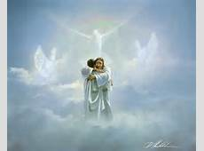
Las bendiciones de la obediencia.
La obediencia desarrolla un carácter cristiano y produce una sensación de bienestar, haciendo que los creyentes crezcan "como niños recién nacidos" y sean transformados en la imagen de Cristo
(1 Ped.2:2; 2 Cor.3:18).
La unión con Cristo produce la obediencia
Esta transformación de pecadores a hijos de Dios provee un testimonio efectivo del poder de Cristo.

Slide 30
¿Cómo llama la Escritura a una persona obediente?
La Escritura declara "bienaventurados" a todos "los que andan en la ley de Jehová" (Sal.119:1), "que en la ley de Jehová está su delicia" y que meditan "en su ley... de día y de noche" (Sal.1:2).
Las bendiciones de la obediencia son muchas:
Entendimiento y sabiduría (Sal.119:98,99).
Paz (Sal.119:165; Isa.48:18).
Justicia (Deut.6:25; Isa.48:18).
Una vida pura y moral (Prov.7:1-5).
Conocimiento de la verdad (Juan 7:17).
Protección contra las enfermedades (Exo.15:26).
Longevidad (Prov.3:1,2; 4:10,22).
Y la seguridad de que nuestras oraciones recibirán respuesta (1 Juan 3:22; Sal.66:18).

Slide 31
Conclusión
En su invitación a la obediencia, Dios nos promete abundantes bendiciones.
(Lev.26:3-10; Deut.28:1-12).
¿Qué sucede cuando respondemos positivamente a la invitación de Dios?
Cuando respondemos en forma positiva, llegamos a ser su "especial tesoro", "real sacerdocio, nación santa"
(Exo.19:5,6;1 Ped.2:5,9).
Exaltados "sobre todas las naciones de la tierra", puestos "por cabeza, y no por cola"
(Deut.28:1,13).

